Slide 1
超大规模集成电路下 高效层分配算法研究
Research on efficient layer assignment
Algorithm for VLSI
汇报人
指导老师
吴逸凡
刘耿耿
2023·May·24th

Slide 2
CONTENTES
目录
#01
层分配算法研究
#02
Taskflow框架的研究和使用
#03
高效层分配算法的设计
超大规模集成电路下 高效层分配算法研究

Slide 3
层分配算法研究
/01
层分配问题模型
层分配算法中动态规划算法的使用

Slide 4
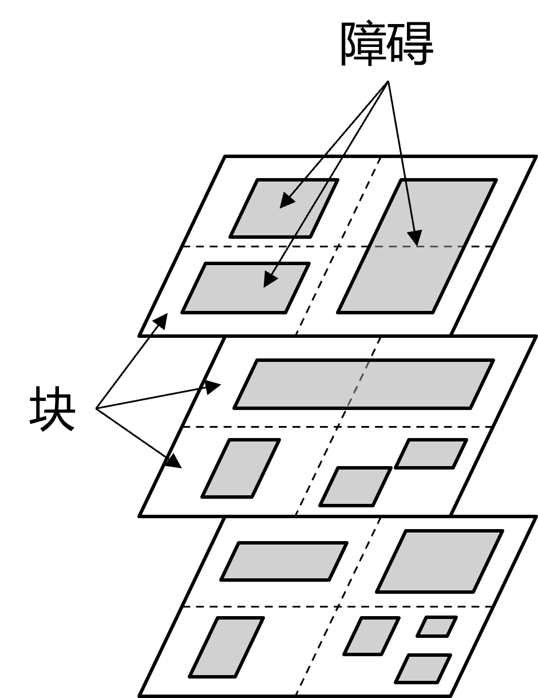
层分配问题模型
层分配算法是一个在 3 维布线空间下，将线网中的发信器、接收器和导线分配到不同布线层，并实现线网中元器件互连的算法。在全局布线和层分配问题中，一般会对集成电路建立网格图模型。
左图展示了网格图模型，其中每一层代表一个金属布线层，通过对层的划分得到矩形块，块上可能会有障碍。
发信器、接收器和导线均将被分配到某个具体的块上。

Slide 5
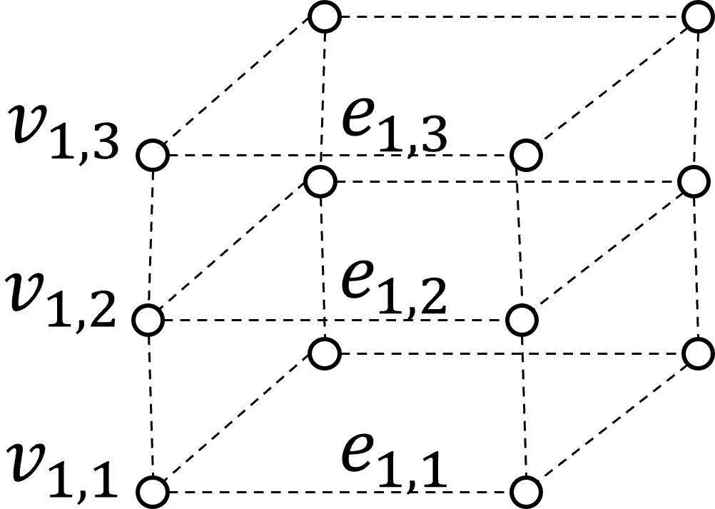
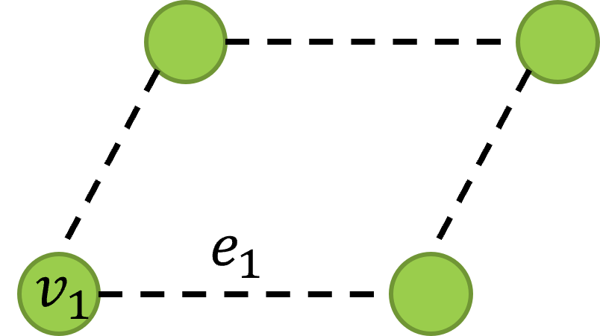
层分配问题模型
网格图中的每一个块可以进一步被映射到左图的一个点上，网格之间的相邻的边缘则被映射成一条边，从而得到左图所示的三维网格图模型。
将三维网格图模型继续压缩，可以得到右图所示的二维网格图模型。

Slide 6
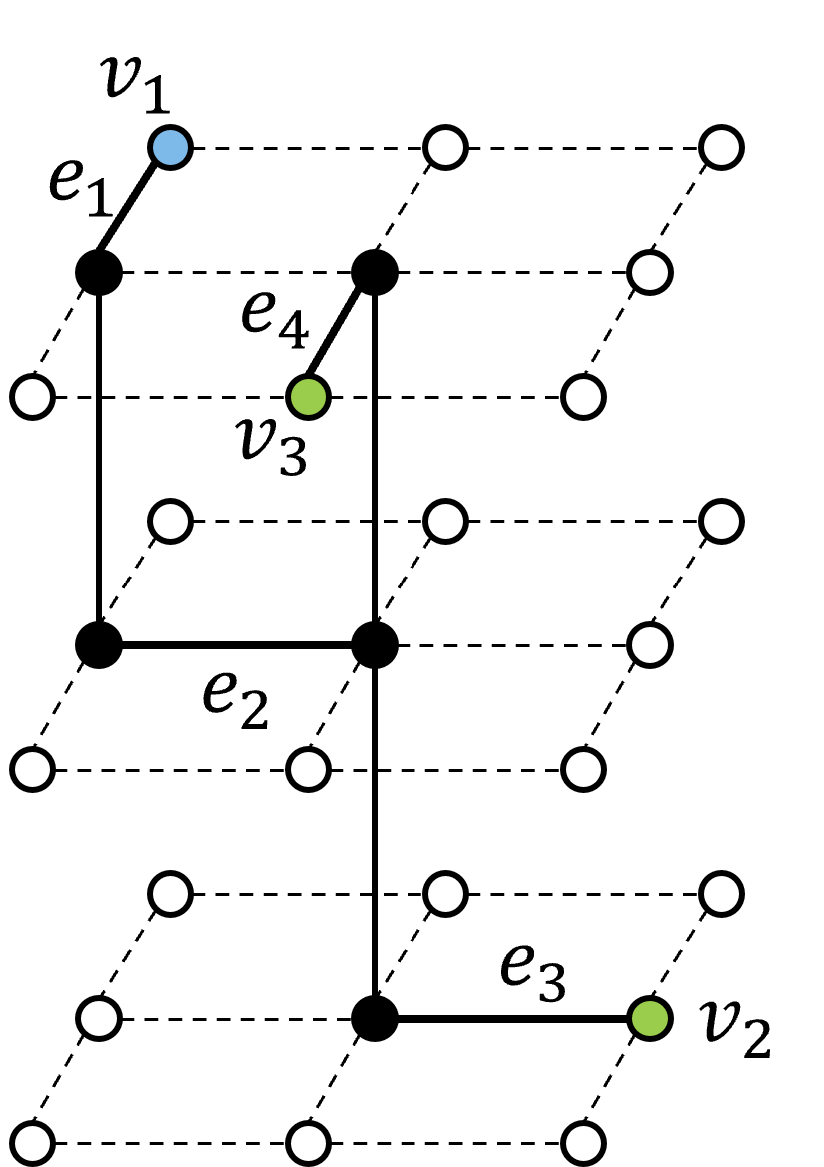
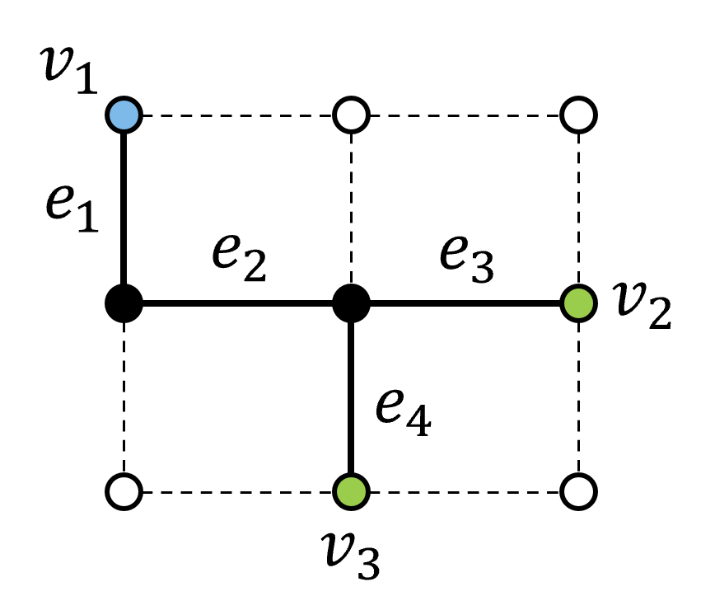

层分配问题模型
层分配问题就是将给定的二维网格图上的二维布线方案，分配到三维网格图上，得到一个尽量好的三维布线方案。
评价三维布线方案的指标通常有线网连通时延、通孔数等。
上图中，$v_{1}节点$为线网的发信器， $v_{2}$节点和$v_{3}节点为$线网的接收器。右图为左图中的一种分配方案。

Slide 7
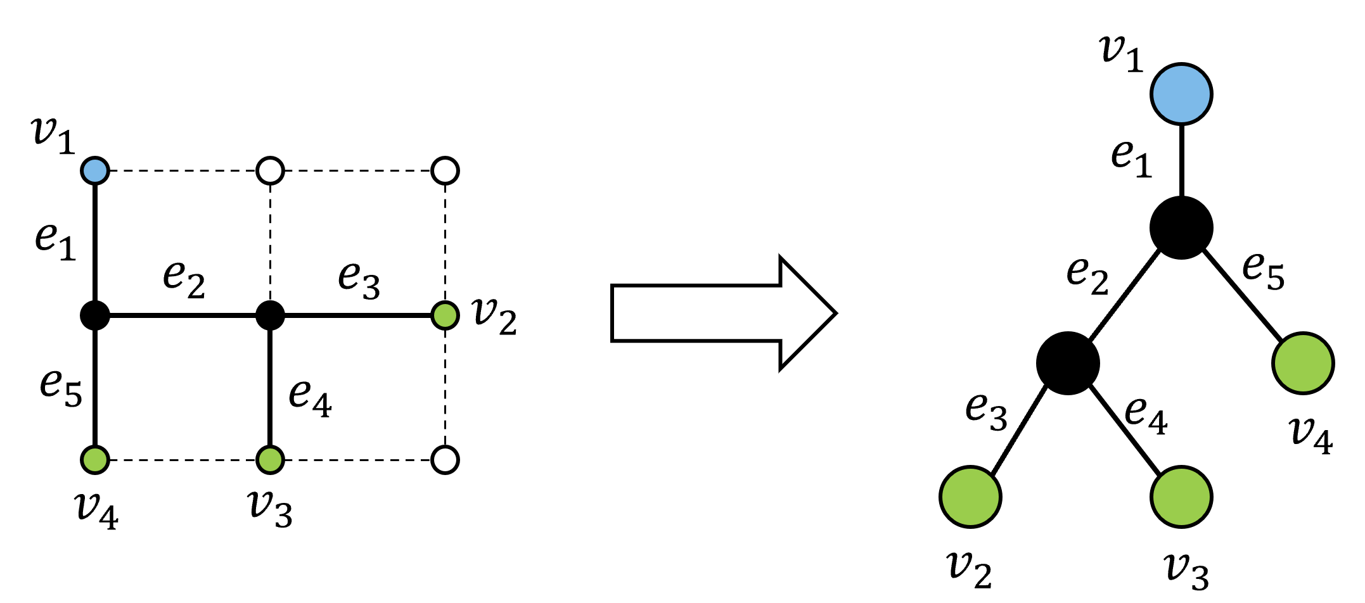
层分配算法中动态规划算法的使用
二维的线网布线方案可以映射成树的结构，如图所示。其中，树的根节点代表发信器，叶子节点代表接收器。为得到层分配方案，需要计算二维布线方案中，每个发信器、接收器和导线分配到不同层的代价，这个过程可以使用动态规划算法。
动态规划算法中，会从右图的根节点开始不断向子节点搜索，每个节点的代价值都需要在其每个子节点计算完代价后，才能计算。因此，整个计算代价值得过程为树形动态规划过程。

Slide 8
层分配算法中动态规划算法的使用
左图展示了该动态规划算法的伪代码。该算法通过递归计算节点的所有子树的分配代价，得到以该节点为根节点的子树的分配代价，进而得到整棵树的分配代价。

Slide 9
Taskflow框架的研究和使用
/02
Taskflow功能介绍
主要类介绍

Slide 10
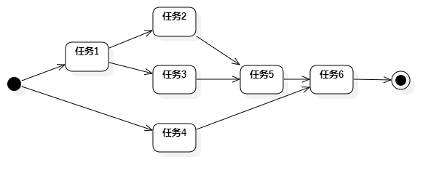
Taskflow功能介绍
Taskflow库是一个开源、跨平台的多线程任务管理编排库。它允许用户创建任务结点，设定任务之间的依赖关系，从而构建出一整个任务流。一个任务流中的依赖关系可以被描述为一张有向无环图。执行任务流时，Taskflow将会根据依赖图和其内置的调度算法，决定哪些任务优先分配线程执行，从而保证并行算法的正确性。

Slide 11
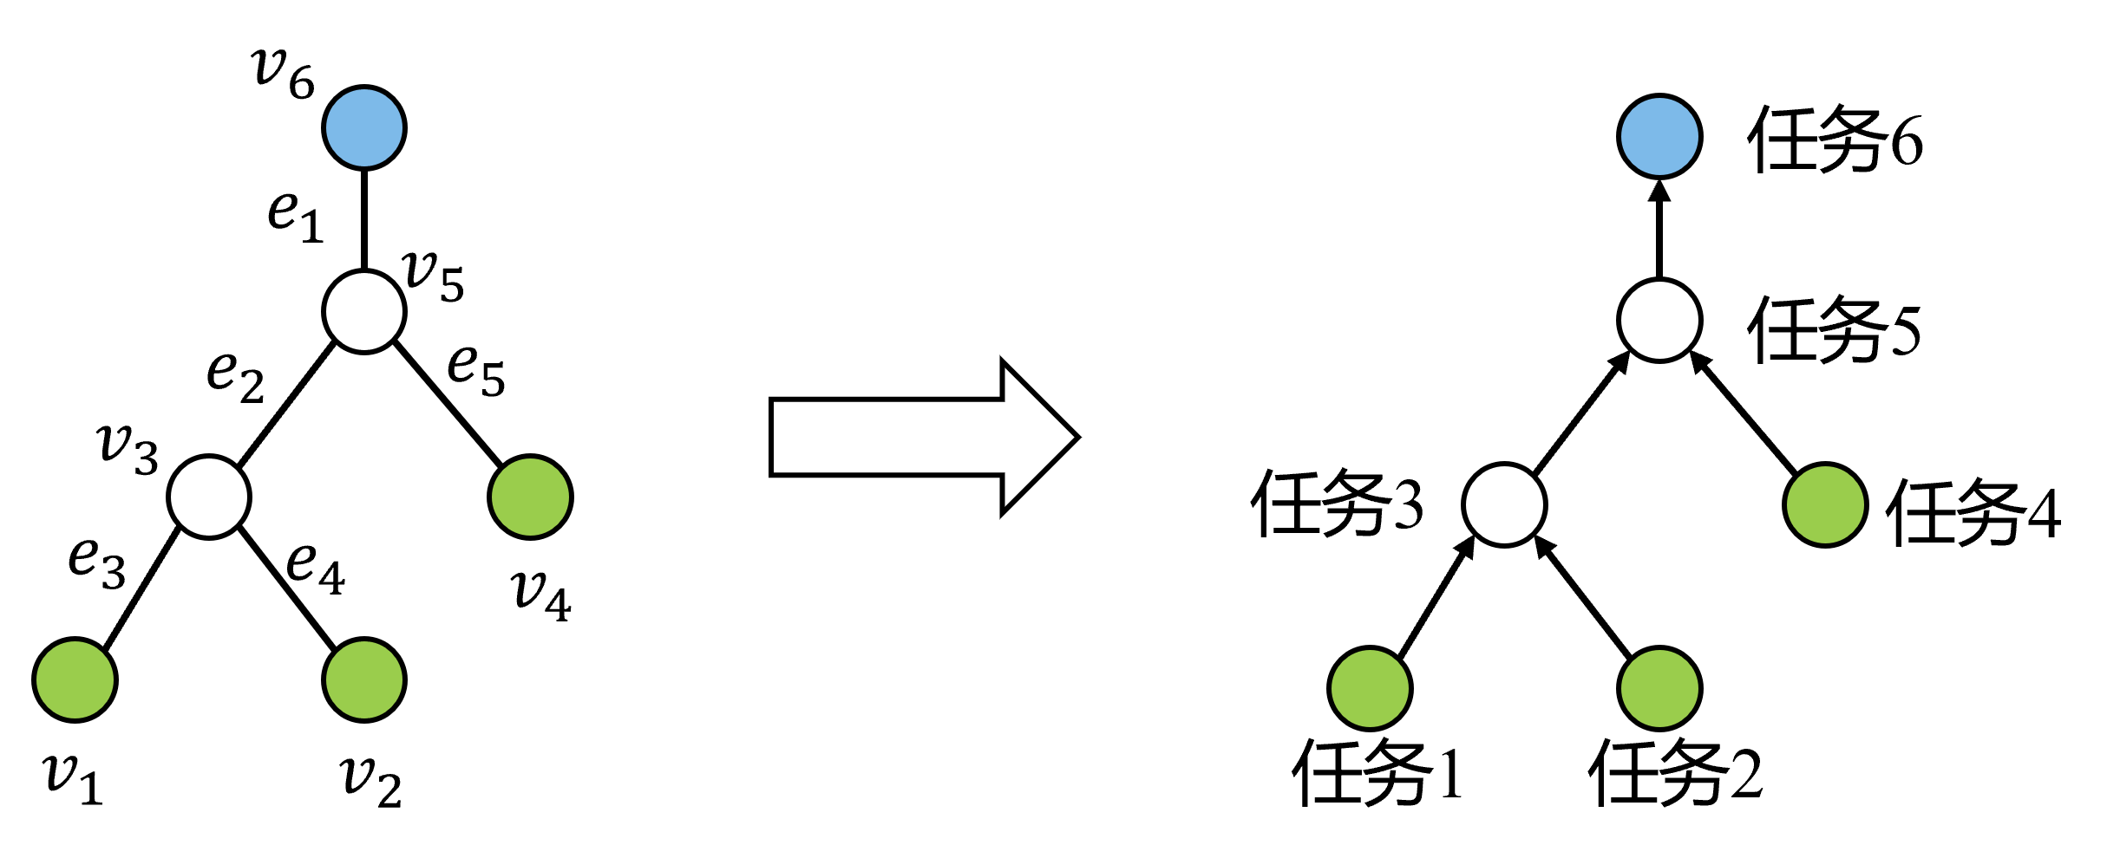
Taskflow功能介绍
线网树内的动规过程可以编排成任务流程图，每个树节点对应一个任务节点。Taskflow即可对该任务流程图并行执行。

Slide 12
主要类介绍
类名 | 作用
Node | 保存前驱节点指针和后继节点指针等节点信息，提供节点执行方法
Task | 对Node类的包装，防止直接操作内部存储，包含添加任务依赖方法
Graph | 负责管理Node对象的内存，含有一个管理Node的内存池
Topology | 负责管理Graph的拓扑结构
TaskFlow | 继承于FlowBuilder，保存了Graph对象，能为Graph创建节点
Executor | 负责执行TaskFlow，创建工作线程

Slide 13
高效层分配算法的设计
/03
层分配算法运行时间分析
函数调用逻辑改写
并行算法的引入
线网结构分析
自适应线程数算法设计
使用单一线程池

Slide 14
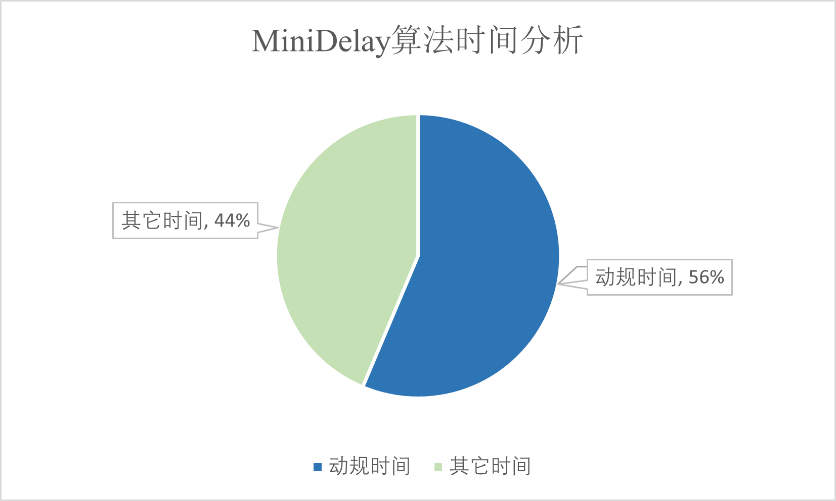
层分配算法运行时间分析
本文分析了作为改进基础的MiniDelay层分配算法的运行时间。可以看到，执行动态规划算法的时间占到算法运行总时间的56%。可见，要提高算法效率，需要着重优化动态规划算法部分的效率。

Slide 15
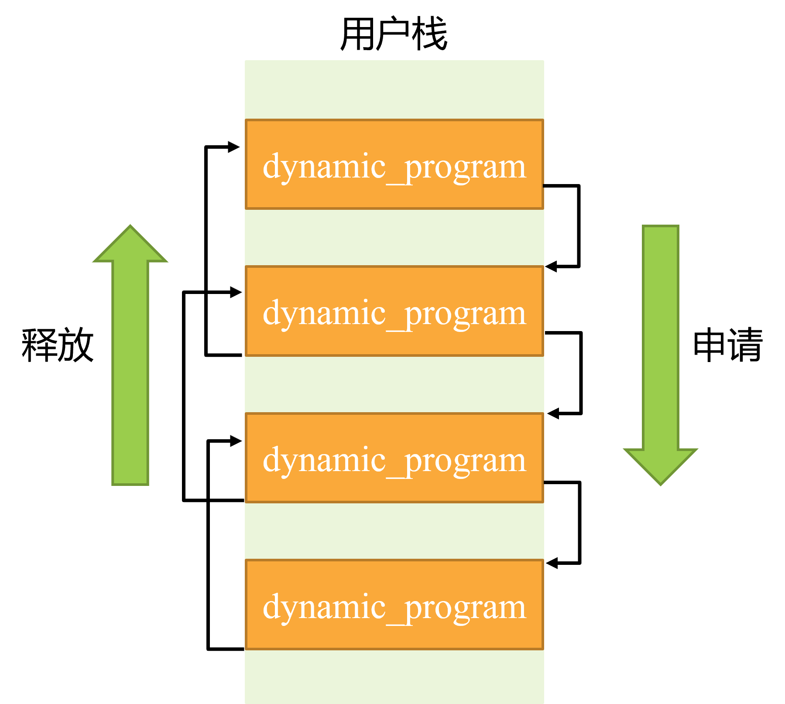
函数调用逻辑改写
由于层分配算法涉及的变量与条件数量很多，计算代价函数值的过程也很复杂，需要开辟较大的栈空间用于储存临时数据。而原算法编写的树形动态规划方法又需要对每一个线网对应的树进行深度优先搜索，并用递归的方式逐步得到整个树的代价函数值。这就使得算法在函数调用和堆栈空间的使用上消耗了大量时间。

Slide 16
并行算法的引入
本文使用非递归的方式建立每个节点需要执行的任务之间的依赖，得到任务流程图。然后通过Taskflow库执行流程图，避免了递归地执行动规，同时实现了多线程并行执行。

Slide 17
12线程下并行算法表现
电路 | 第一次（s） |  | 第二次（s） |  | 第三次（s） |  | 第四次（s） |  | 第五次（s） |  | 平均（s） |  |  | 标准差
 | MiniDelay | 本文 | MiniDelay | 本文 | MiniDelay | 本文 | MiniDelay | 本文 | MiniDelay | 本文 | MiniDelay | 本文 | 加速比 | MiniDelay | 本文
sp2 | 653.919 | 1137.78 | 655.249 | 1139.30 | 654.280 | 1132.54 | 655.720 | 1134.40 | 650.304 | 1202.68 | 653.894 | 1149.34 | 0.57 | 2.13 | 29.94
sp3 | 471.347 | 874.890 | 438.621 | 868.707 | 431.947 | 870.607 | 432.004 | 872.672 | 453.034 | 870.953 | 445.391 | 871.566 | 0.51 | 16.87 | 2.33
sp6 | 335.900 | 839.846 | 326.410 | 837.835 | 330.662 | 839.003 | 326.177 | 841.103 | 329.896 | 836.552 | 329.809 | 838.868 | 0.39 | 3.96 | 1.76
sp7 | 442.933 | 1129.21 | 428.009 | 1125.19 | 427.186 | 1130.76 | 423.204 | 1125.27 | 419.968 | 1123.91 | 428.260 | 1126.87 | 0.38 | 8.82 | 2.95
sp9 | 266.150 | 656.419 | 255.852 | 647.816 | 255.755 | 647.514 | 255.084 | 648.202 | 257.622 | 648.204 | 258.093 | 649.631 | 0.40 | 4.60 | 3.81
sp11 | 407.348 | 932.656 | 398.266 | 928.663 | 394.616 | 927.884 | 394.253 | 924.140 | 396.860 | 934.475 | 398.269 | 929.564 | 0.43 | 5.34 | 4.08
sp12 | 397.695 | 1099.39 | 389.271 | 1095.68 | 375.947 | 1099.45 | 379.579 | 1096.45 | 376.372 | 1097.68 | 383.773 | 1097.73 | 0.35 | 9.46 | 1.70
sp14 | 196.100 | 553.453 | 190.552 | 548.969 | 193.203 | 548.977 | 193.014 | 548.711 | 192.975 | 549.335 | 193.169 | 549.889 | 0.35 | 1.97 | 2.00
sp16 | 427.540 | 997.283 | 421.103 | 998.720 | 424.620 | 997.331 | 421.599 | 998.960 | 421.053 | 998.911 | 423.183 | 998.241 | 0.42 | 2.85 | 0.86
sp19 | 115.181 | 375.615 | 109.962 | 372.363 | 109.915 | 363.574 | 111.030 | 346.706 | 109.883 | 345.039 | 111.194 | 360.659 | 0.31 | 2.28 | 14.21
平均 | 371.411 | 859.654 | 361.330 | 856.324 | 359.813 | 855.764 | 359.166 | 853.661 | 360.797 | 860.774 | 362.503 | 857.236 | 0.42

Slide 18
8线程下并行算法表现
电路 | 第一次（s） |  | 第二次（s） |  | 第三次（s） |  | 第四次（s） |  | 第五次（s） |  | 平均（s） |  |  | 标准差
 | MiniDelay | 本文 | MiniDelay | 本文 | MiniDelay | 本文 | MiniDelay | 本文 | MiniDelay | 本文 | MiniDelay | 本文 | 加速比 | MiniDelay | 本文
sp2 | 653.919 | 946.659 | 655.249 | 945.999 | 654.280 | 949.275 | 655.720 | 947.365 | 650.304 | 948.219 | 653.894 | 947.503 | 0.69 | 2.13 | 1.29
sp3 | 471.347 | 666.285 | 438.621 | 665.616 | 431.947 | 666.523 | 432.004 | 666.927 | 453.034 | 665.438 | 445.391 | 666.158 | 0.67 | 16.87 | 0.62
sp6 | 335.900 | 623.654 | 326.410 | 622.913 | 330.662 | 621.377 | 326.177 | 622.914 | 329.896 | 623.161 | 329.809 | 622.804 | 0.53 | 3.96 | 0.85
sp7 | 442.933 | 837.036 | 428.009 | 836.282 | 427.186 | 838.339 | 423.204 | 838.382 | 419.968 | 835.814 | 428.260 | 837.171 | 0.51 | 8.82 | 1.17
sp9 | 266.150 | 485.159 | 255.852 | 484.607 | 255.755 | 483.224 | 255.084 | 484.452 | 257.622 | 485.202 | 258.093 | 484.529 | 0.53 | 4.60 | 0.80
sp11 | 407.348 | 698.843 | 398.266 | 697.259 | 394.616 | 701.589 | 394.253 | 701.146 | 396.860 | 699.405 | 398.269 | 699.648 | 0.57 | 5.34 | 1.76
sp12 | 397.695 | 796.439 | 389.271 | 800.485 | 375.947 | 796.753 | 379.579 | 797.625 | 376.372 | 796.546 | 383.773 | 797.570 | 0.48 | 9.46 | 1.70
sp14 | 196.100 | 405.071 | 190.552 | 404.850 | 193.203 | 406.750 | 193.014 | 404.908 | 192.975 | 405.257 | 193.169 | 405.367 | 0.48 | 1.97 | 0.79
sp16 | 427.540 | 748.911 | 421.103 | 752.031 | 424.620 | 749.170 | 421.599 | 750.067 | 421.053 | 749.362 | 423.183 | 749.908 | 0.56 | 2.85 | 1.26
sp19 | 115.181 | 271.147 | 109.962 | 271.142 | 109.915 | 272.098 | 111.030 | 271.269 | 109.883 | 270.607 | 111.194 | 271.253 | 0.41 | 2.28 | 0.54
平均 | 371.411 | 647.920 | 361.330 | 648.118 | 359.813 | 648.510 | 359.166 | 648.506 | 360.797 | 647.901 | 362.503 | 648.191 | 0.56

Slide 19
4线程下并行算法表现
电路 | 第一次（s） |  | 第二次（s） |  | 第三次（s） |  | 第四次（s） |  | 第五次（s） |  | 平均（s） |  |  | 标准差
 | MD | 4线程 | MD | 4线程 | MD | 4线程 | MD | 4线程 | MD | 4线程 | MD | 4线程 | 加速比 | MD | 4线程
sp2 | 653.919 | 724.771 | 655.249 | 724.487 | 654.280 | 729.354 | 655.720 | 729.059 | 650.304 | 727.537 | 653.894 | 727.042 | 0.90 | 2.13 | 2.31
sp3 | 471.347 | 508.204 | 438.621 | 507.260 | 431.947 | 507.771 | 432.004 | 504.278 | 453.034 | 508.305 | 445.391 | 507.164 | 0.88 | 16.87 | 1.67
sp6 | 335.900 | 440.865 | 326.410 | 440.077 | 330.662 | 442.436 | 326.177 | 437.658 | 329.896 | 439.451 | 329.809 | 440.097 | 0.75 | 3.96 | 1.76
sp7 | 442.933 | 586.607 | 428.009 | 586.009 | 427.186 | 587.257 | 423.204 | 589.354 | 419.968 | 586.750 | 428.260 | 587.195 | 0.73 | 8.82 | 1.29
sp9 | 266.150 | 347.955 | 255.852 | 347.514 | 255.755 | 347.878 | 255.084 | 349.021 | 257.622 | 349.077 | 258.093 | 348.289 | 0.74 | 4.60 | 0.71
sp11 | 407.348 | 512.466 | 398.266 | 513.814 | 394.616 | 512.967 | 394.253 | 513.218 | 396.860 | 514.635 | 398.269 | 513.420 | 0.78 | 5.34 | 0.83
sp12 | 397.695 | 546.258 | 389.271 | 548.029 | 375.947 | 546.604 | 379.579 | 549.066 | 376.372 | 548.351 | 383.773 | 547.662 | 0.70 | 9.46 | 1.19
sp14 | 196.100 | 286.274 | 190.552 | 286.354 | 193.203 | 286.740 | 193.014 | 285.126 | 192.975 | 285.924 | 193.169 | 286.084 | 0.68 | 1.97 | 0.61
sp16 | 427.540 | 556.220 | 421.103 | 554.859 | 424.620 | 552.680 | 421.599 | 554.015 | 421.053 | 554.247 | 423.183 | 554.404 | 0.76 | 2.85 | 1.29
sp19 | 115.181 | 185.013 | 109.962 | 184.716 | 109.915 | 185.670 | 111.030 | 185.321 | 109.883 | 185.243 | 111.194 | 185.193 | 0.60 | 2.28 | 0.36
平均 | 371.411 | 469.463 | 361.330 | 469.312 | 359.813 | 469.936 | 359.166 | 469.612 | 360.797 | 469.952 | 362.503 | 469.655 | 0.77

Slide 20
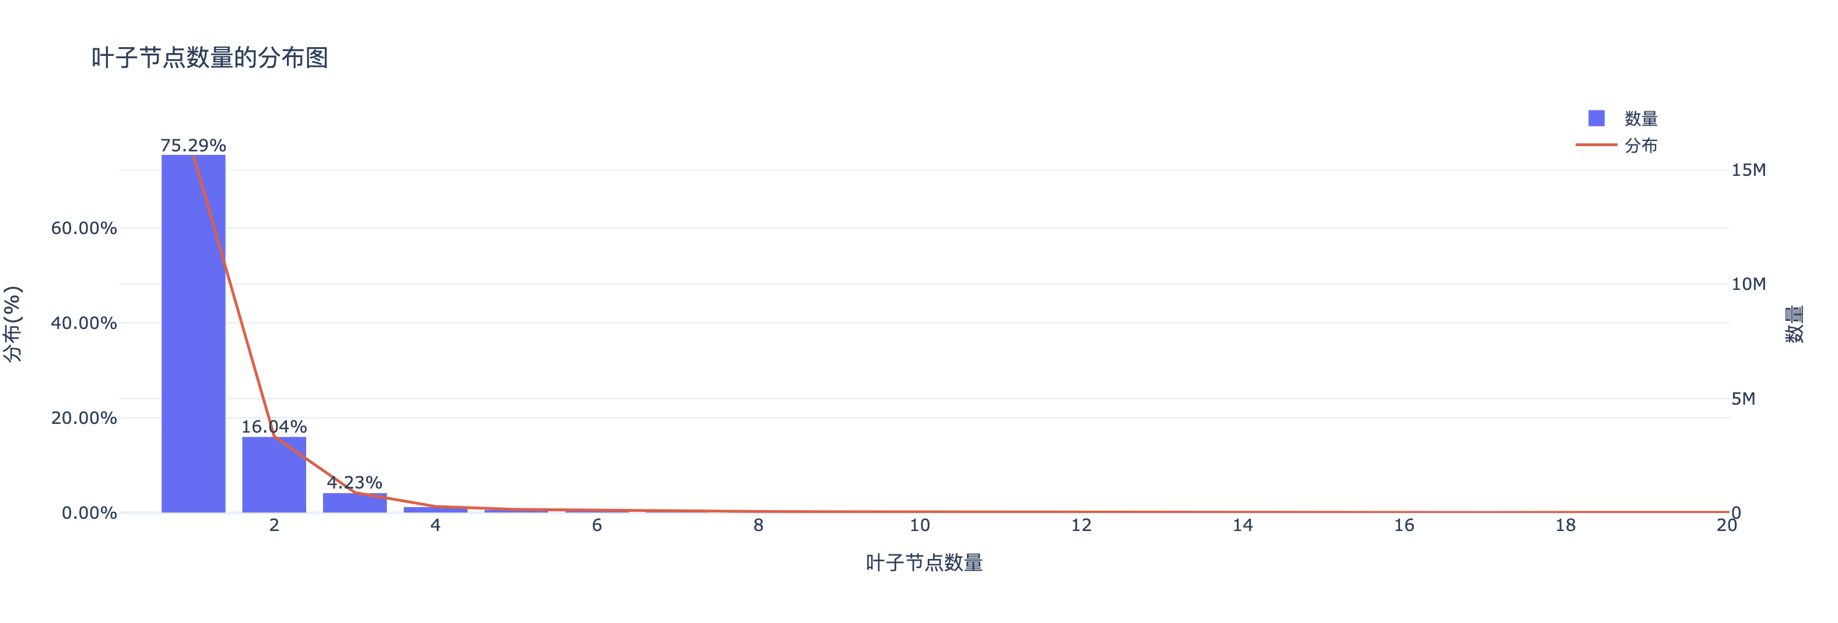
线网结构分析
分析发现，75.29%的线网树仅有1个叶子节点，16.04%有2个叶子节点，4.23%有3个叶子节点

Slide 21
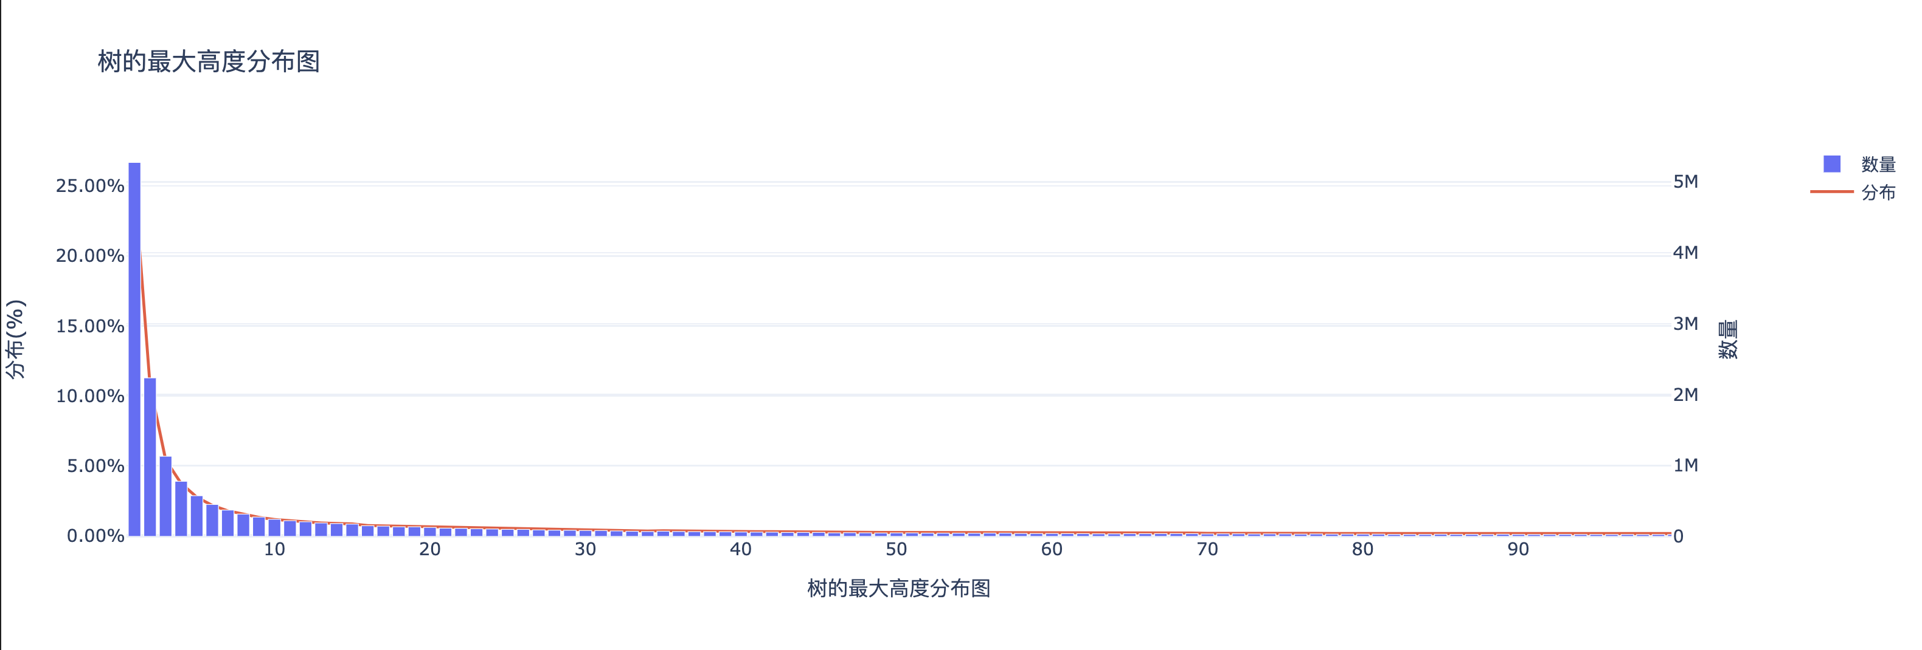
线网结构分析
分析发现，大部分线网树的树高集中在10以下，但也存在少部分线网树高能达到90以上。

Slide 22


自适应线程数算法设计
$$\begin{aligned}&threads=min\left(cores,leaves\right)\#\end{aligned}$$
电路 | 第一次（s） |  | 第二次（s） |  | 第三次（s） |  | 第四次（s） |  | 第五次（s） |  | 平均（s） |  |  | 标准差
 | MD | 自适应 | MD | 自适应 | MD | 自适应 | MD | 自适应 | MD | 自适应 | MD | 自适应 | 加速比 | MD | 自适应
sp2 | 653.919 | 615.426 | 655.249 | 605.819 | 654.280 | 605.501 | 655.720 | 610.165 | 650.304 | 606.947 | 653.894 | 608.772 | 1.07 | 2.13 | 4.15
sp3 | 471.347 | 443.109 | 438.621 | 435.912 | 431.947 | 434.885 | 432.004 | 434.319 | 453.034 | 434.422 | 445.391 | 436.529 | 1.02 | 16.87 | 3.73
sp6 | 335.900 | 373.982 | 326.410 | 362.931 | 330.662 | 362.467 | 326.177 | 362.419 | 329.896 | 363.547 | 329.809 | 365.069 | 0.90 | 3.96 | 5.00
sp7 | 442.933 | 497.951 | 428.009 | 486.004 | 427.186 | 485.870 | 423.204 | 485.225 | 419.968 | 485.700 | 428.260 | 488.150 | 0.88 | 8.82 | 5.49
sp9 | 266.150 | 296.830 | 255.852 | 288.674 | 255.755 | 288.927 | 255.084 | 288.986 | 257.622 | 288.945 | 258.093 | 290.472 | 0.89 | 4.60 | 3.56
sp11 | 407.348 | 428.093 | 398.266 | 419.401 | 394.616 | 420.784 | 394.253 | 427.051 | 396.860 | 419.286 | 398.269 | 422.923 | 0.94 | 5.34 | 4.30
sp12 | 397.695 | 450.433 | 389.271 | 436.112 | 375.947 | 436.182 | 379.579 | 436.418 | 376.372 | 436.811 | 383.773 | 439.191 | 0.87 | 9.46 | 6.29
sp14 | 196.100 | 234.382 | 190.552 | 228.411 | 193.203 | 227.454 | 193.014 | 227.974 | 192.975 | 227.975 | 193.169 | 229.239 | 0.84 | 1.97 | 2.89
sp16 | 427.540 | 456.102 | 421.103 | 449.955 | 424.620 | 449.023 | 421.599 | 449.327 | 421.053 | 450.375 | 423.183 | 450.956 | 0.94 | 2.85 | 2.92
sp19 | 115.181 | 149.671 | 109.962 | 144.578 | 109.915 | 144.136 | 111.030 | 144.799 | 109.883 | 144.355 | 111.194 | 145.508 | 0.76 | 2.28 | 2.34
平均 | 371.411 | 394.598 | 361.330 | 385.780 | 359.813 | 385.523 | 359.166 | 386.668 | 360.797 | 385.836 | 362.503 | 387.681 | 0.94
通过对线网结构的分析可以直到，对所有线网使用相同线程数是不合理的，因此，本文接着使用了自适应线程数算法，使用公式 $\begin{aligned}&threads=min\left(cores,leaves\right)\#\end{aligned}$计算线网所需线程数。其中，$cores$表示CPU核心数，$leaves$表示线网节点数。
上述时延结果可以看到，算法速度有了较大提升，在sp2和sp3数据集上超过了MiniDelay的算法速度，但在其它数据集上表现依然不如MiniDealy算法。

Slide 23
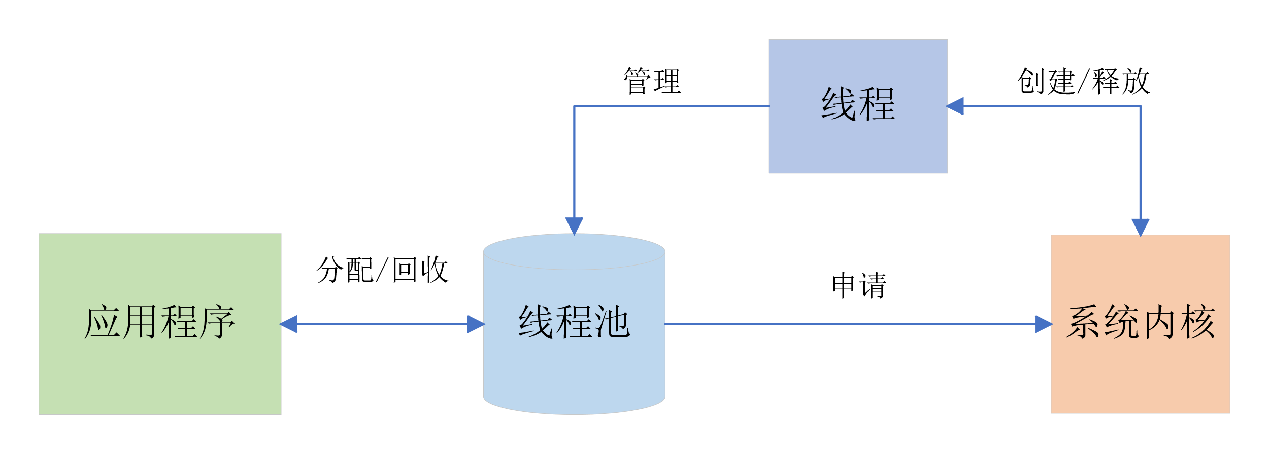
使用单一线程池
通过分析发现，自适应线程数并行算法表现依然不佳的原因在于其创建线程和销毁线程的开销过大，每次计算线网的分配代价，都要重新向系统内核申请创建线程，并在该线网计算结束后立即将线程释放。
为优化这部分开销，本文引入线程池，使用了单一线程池的方法，所有线网的计算都使用同一个线程池，无需每次都创建和释放线程。

Slide 24
使用单一线程池
电路 | 第一次（s） |  | 第二次（s） |  | 第三次（s） |  | 第四次（s） |  | 第五次（s） |  | 平均（s） |  |  | 标准差
 | MD | 单线程池 | MD | 单线程池 | MD | 单线程池 | MD | 单线程池 | MD | 单线程池 | MD | 单线程池 | 加速比 | MD | 单线程池
sp2 | 653.919 | 598.578 | 655.249 | 596.818 | 654.280 | 600.359 | 655.720 | 602.412 | 650.304 | 598.343 | 653.894 | 599.302 | 1.09 | 2.13 | 2.14
sp3 | 471.347 | 391.446 | 438.621 | 391.167 | 431.947 | 391.522 | 432.004 | 394.399 | 453.034 | 391.693 | 445.391 | 392.045 | 1.14 | 16.87 | 1.33
sp6 | 335.900 | 314.139 | 326.410 | 314.288 | 330.662 | 313.862 | 326.177 | 314.390 | 329.896 | 314.376 | 329.809 | 314.211 | 1.05 | 3.96 | 0.22
sp7 | 442.933 | 409.652 | 428.009 | 409.811 | 427.186 | 408.654 | 423.204 | 410.851 | 419.968 | 410.200 | 428.260 | 409.834 | 1.04 | 8.82 | 0.81
sp9 | 266.150 | 253.029 | 255.852 | 253.587 | 255.755 | 253.281 | 255.084 | 254.033 | 257.622 | 251.867 | 258.093 | 253.159 | 1.02 | 4.60 | 0.81
sp11 | 407.348 | 386.683 | 398.266 | 386.197 | 394.616 | 387.288 | 394.253 | 387.909 | 396.860 | 386.678 | 398.269 | 386.951 | 1.03 | 5.34 | 0.66
sp12 | 397.695 | 350.147 | 389.271 | 352.208 | 375.947 | 351.743 | 379.579 | 351.148 | 376.372 | 350.723 | 383.773 | 351.194 | 1.09 | 9.46 | 0.81
sp14 | 196.100 | 199.510 | 190.552 | 199.851 | 193.203 | 199.145 | 193.014 | 201.973 | 192.975 | 199.569 | 193.169 | 200.010 | 0.97 | 1.97 | 1.13
sp16 | 427.540 | 425.381 | 421.103 | 425.072 | 424.620 | 424.577 | 421.599 | 425.639 | 421.053 | 424.465 | 423.183 | 425.027 | 1.00 | 2.85 | 0.51
sp19 | 115.181 | 120.325 | 109.962 | 120.359 | 109.915 | 120.477 | 111.030 | 120.319 | 109.883 | 120.368 | 111.194 | 120.370 | 0.92 | 2.28 | 0.06
平均 | 371.411 | 344.889 | 361.330 | 344.936 | 359.813 | 345.091 | 359.166 | 346.307 | 360.797 | 344.828 | 362.503 | 345.210 | 1.05
实验结果表明算法效率有了明显提升。在大多数数据中算法效率优于MiniDelay，在少部分数据中由于线网结构简单而无法优于单线程的MiniDelay算法。整体算法效率优于MiniDelay，使算法综合执行时间减少了大约4.8%。

Slide 25
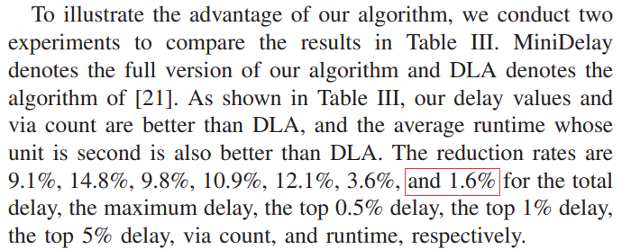
使用单一线程池

Slide 26
Thanks 超大规模集成电路下 高效层分配算法研究

